Slide 1
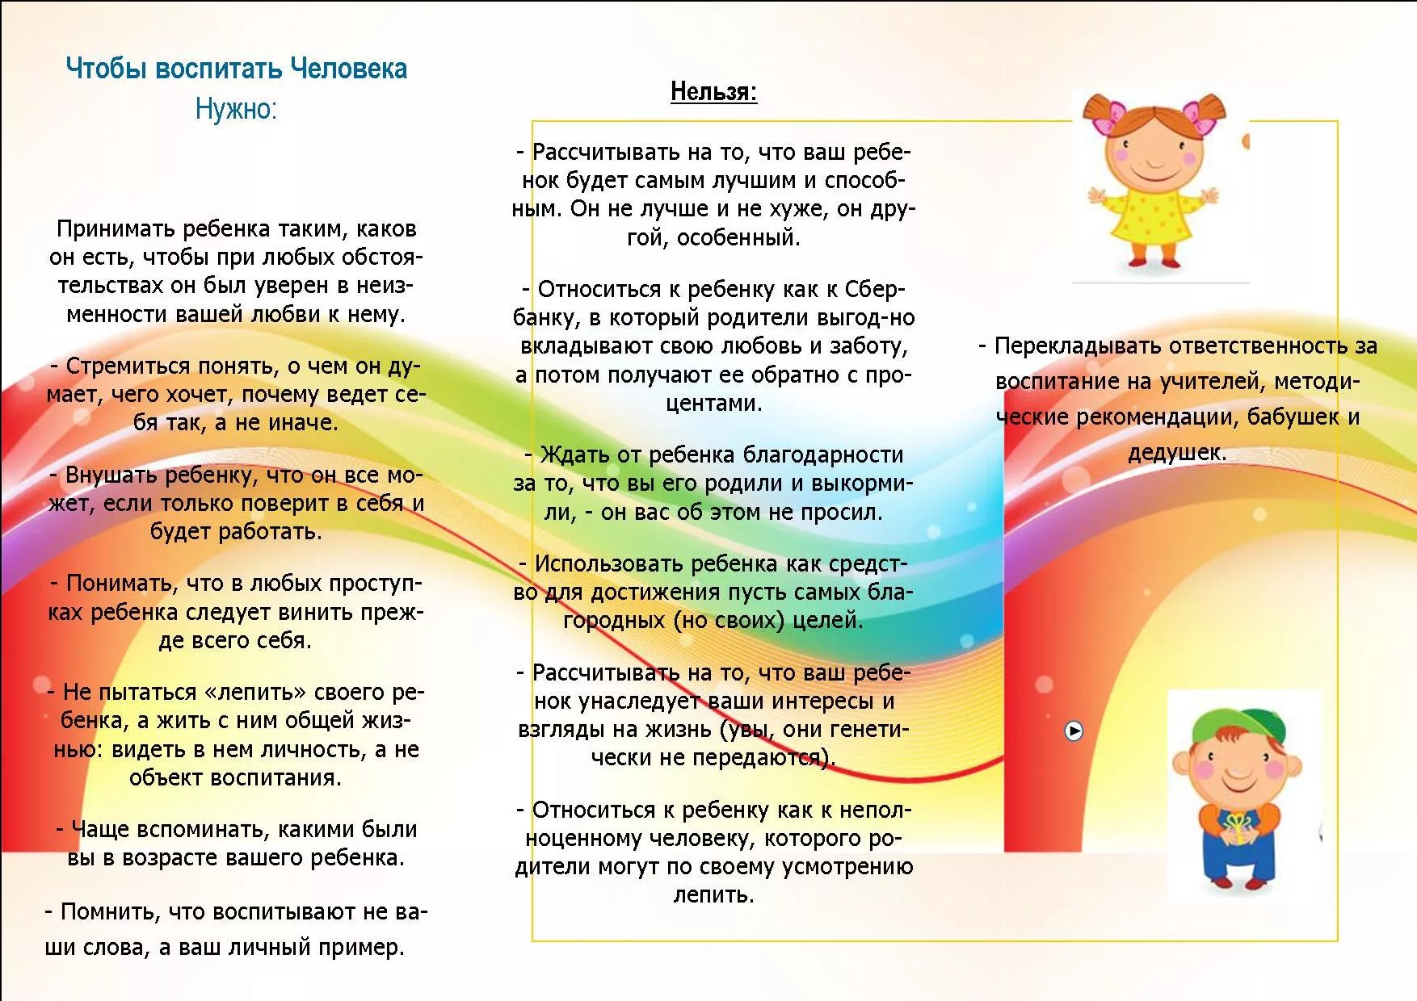
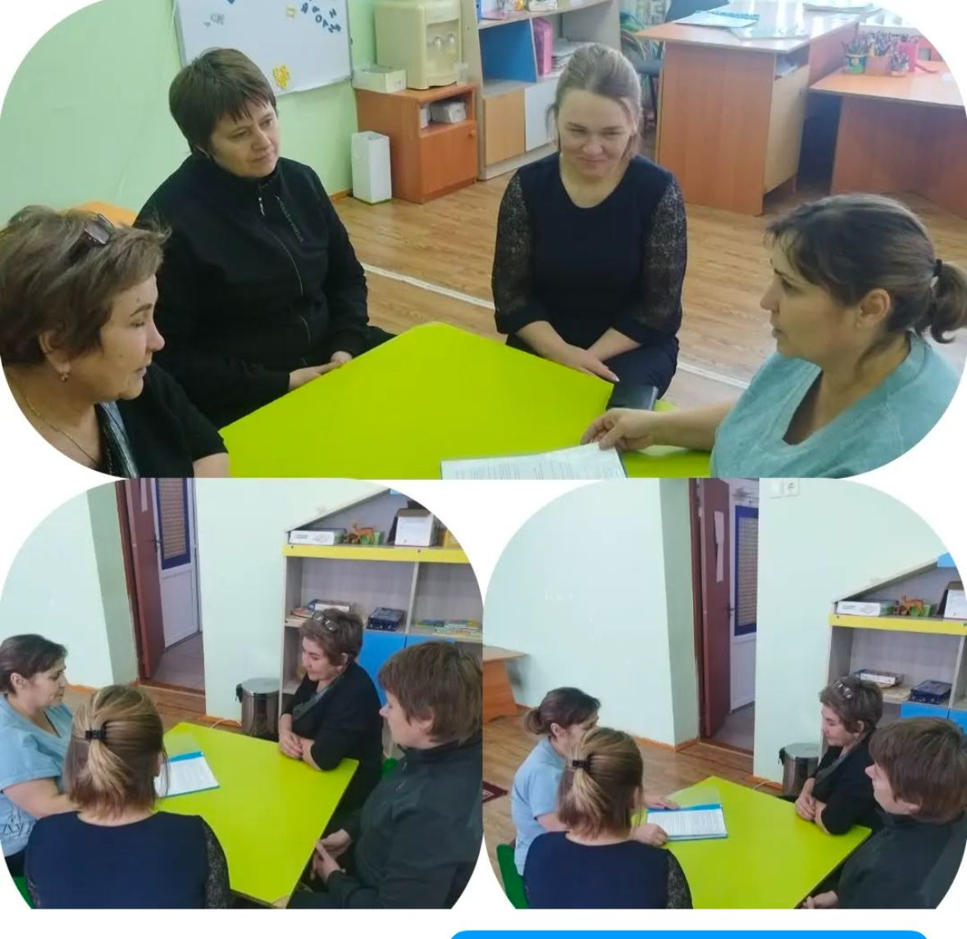
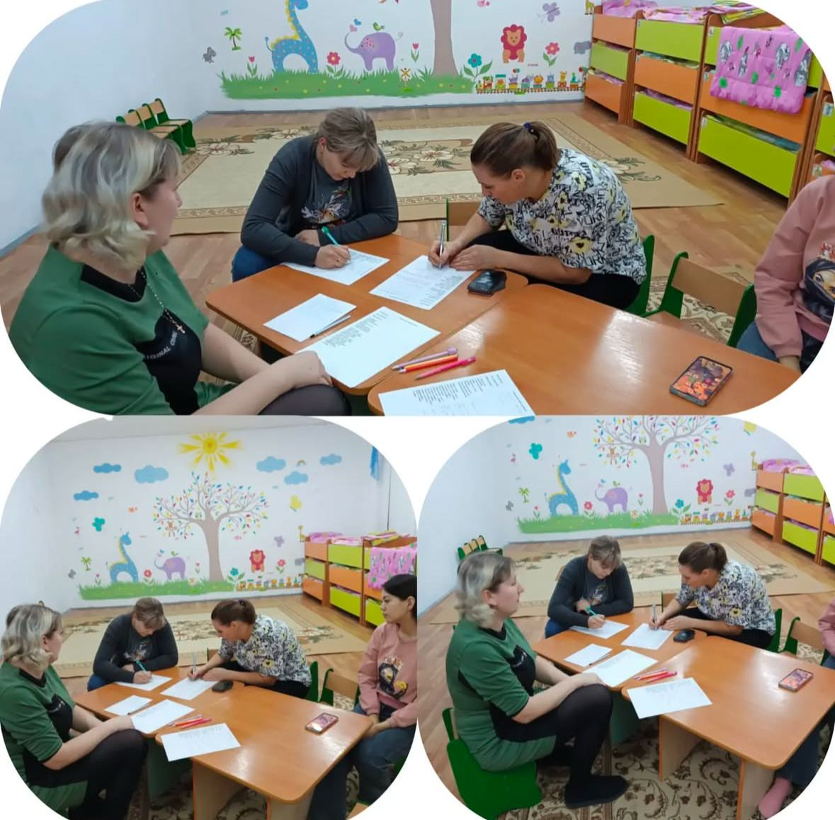
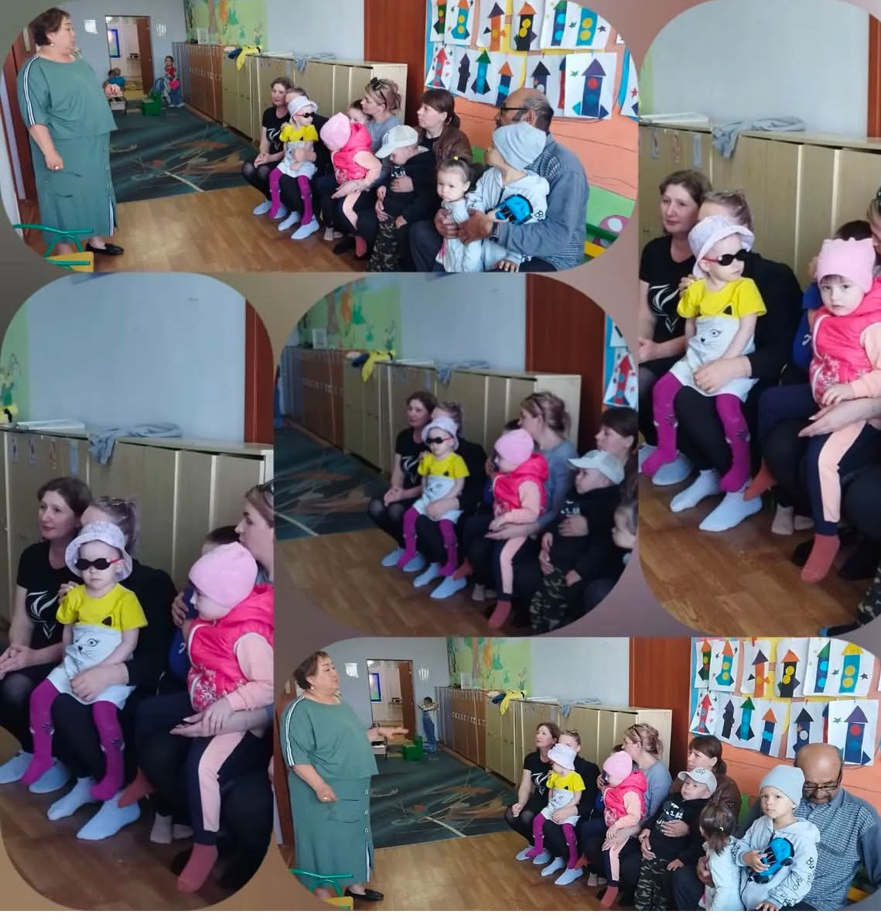
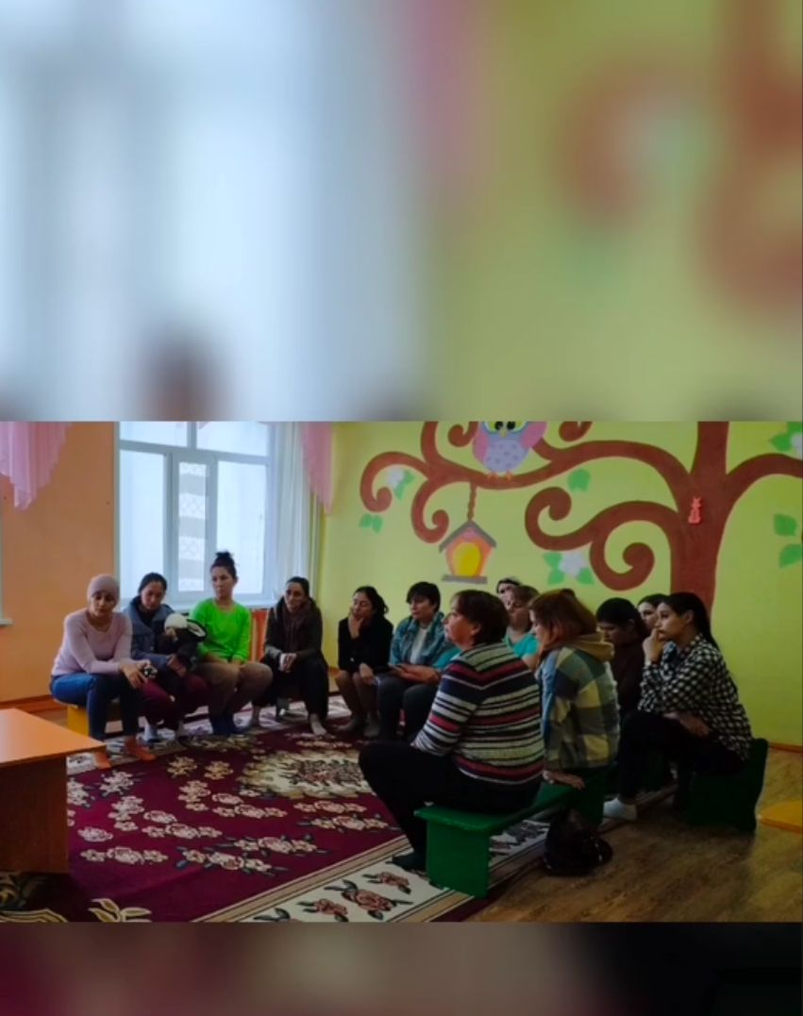
КПР Мини-центр «Бота» при КГУ «Общеобразовательная школа им.Н.Островского»
Консультации для родителей не охваченных образованием ДО
Составление и распространение буклетов, консультаций и индивидуальный прием
Консультация « Роль сказок в жизни дошкольников»
Ознакомление родителей с работой пункта, основными целями и задачами
«Давайте поиграем» беседа для родителей и выявление адаптации ребенка к саду в ходе совместной игры.
Коллективная консультация «Агрессивность у детей»

